Slide 1


Грамотност за данни и информация –
II клас при ОУ „Самара“ гр .Стара Загора
Ръководител на групата : Зорница Алексиева

Slide 2

Антонина Иванова
Учителко любима
Учителко любима,
Последен звън звъни,
Учебната година
Завършва днес нали?
Към знание безкрайно
ни води всеки час
и с обич всеотдайна
ти грижи се за нас.
В ръце с цветя красиви
ний твоите деца,
пред теб стоим щастливи
и с грейнали лица.
Пълни с благодарност
събрали сме се пак.
Сърдечно ти желаем
прекрасен отдих,смях.
След слънчевото лято,
пораснали наесен,
при тебе като ято
ще се завърнем с песен.
Таня Стоянова

Slide 3
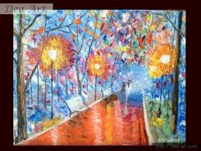
Лятна нощ
Слънцето залязва. Последните му лъчи багрят небето с огнена светлина. Хладен ветрец повява от планината. Над нея бавно посребрява лик месечко. По светлото още небе изгряват първите звезди . Малки светулчици като искрици блесват и се губят в тъмнината. Безгрижни щурци пеят в тревата. Въздухът ухае на сочна детелина и мащерка. Тихата юлска нощ обгръща земята.
Борислав Кузманов

Slide 4
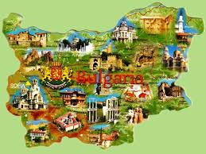

Де е България?
Питат ли ме дей зората
Ме огряла първи път.
Питат ли ме дей земята
що най-любя на света.
Тамо аз ще отговоря
Де се белий Дунав лей,
Де от изток Черно море
Ке бунтува и светлей.
Тамо де се възвишава
Горда Стара планина,
Де Марица тихо шава
из Трякийска равнина.
Българио друга мила
Земя пълна с добрини,
Земя що си ме кърмила
Моя поклон приеми .
Иван Вазов
Изготвил: Денислав Недков

Slide 5

Родна стряха
Бяла спретната къщурка.
Две липи отпред.
Тука майчина милувка
сетих най-напред.
Тука, под липите стари
не веднъж играх;
тука с весели другари
скачах и се смях…
Къщичке на дните златни,
кът свиден и мил!
И за царските палати
не бих те сменил!
Ран Босилек
Рая Николова

Slide 6
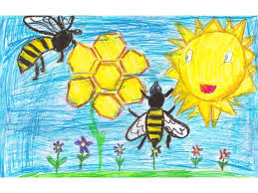
Пчелите и стършелите
Стършелите намерили в един храст няколко пити с мед. Той бил толкова вкусен,че решили да си го присвоят и да казват, че е техен.
Долетели пчелите, на които бил медът.
Рослана Костадинова

Slide 7
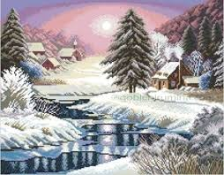

Slide 8
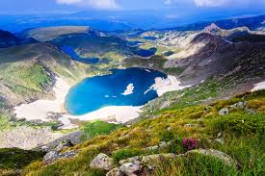
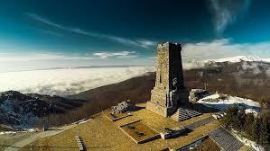
Де е България
Питат ли ме дей зората
ме огряла първи път.
Питат ли ме дей земята
що най-любя на света.
Тамо аз ще отговоря
Де се белий Дунав лей,
Де от изток Черно море
Ке бунтува и светлей.
Тамо де се възвишава
Горда Стара планина,
де Марица тихо шава
из Тракийска равнина.
Българио друга мила
Земя пълна с добрини,
Земя що си ме кърмила
моя поклон приеми.
Никол Николова

Slide 9

